Slide 1


1
$$A$$
24
$$B$$
4
$$C$$
10
$$\vec{y}$$
7
$$\vec{x}$$
$$D$$
11
Couronne dentée

Slide 2
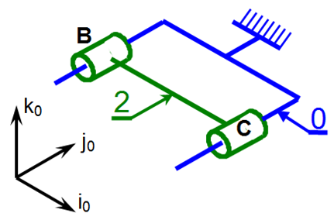
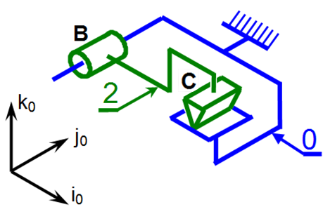
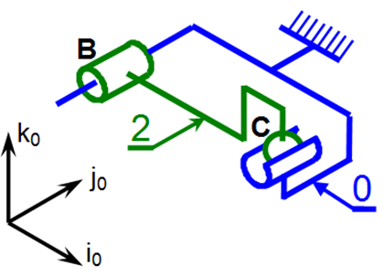
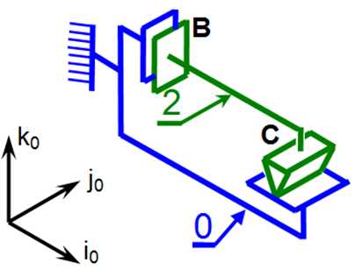
 | Cinématique | Statique
Mobilités | 1 | 1
Nb Equations | 6 | 6
Nb Inconnues | 2+2 | 5+5
Hyperstatisme | 3 | 3
 | Cinématique | Statique
Mobilités | 1 | 1
Nb Equations | 6 | 6
Nb Inconnues | 2+4 | 5+2
Hyperstatisme | 1
 | Cinématique | Statique
Mobilités | 1 | 1
Nb Equations | 6 | 6
Nb Inconnues | 1+4 | 5+2
Hyperstatisme | 5 | 5
 | Cinématique | Statique
Mobilités | 1 | 1
Nb Equations | 6 | 6
Nb Inconnues | 1+1 | 5+5
Hyperstatisme | 5 | 5

